Slide 1
ANÁLISIS DINÁMICO DE UN CIRCUITO RLC
Análisis de sistemas lineales y no lineales
Presentado por: Ing. Francisco José Mercado Rivera
Presentado a: Dr. Jesús Alfonso López Sotelo.

Slide 2
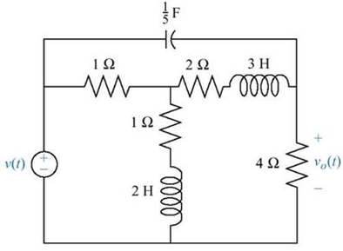
Introducción
Circuito RLC
Sistema de tercer orden
Simulación del circuito
Representación espacio estado
Representación en función de transferencia
Emulación en Arduino
Análisis de sistemas lineales y no lineales

Slide 3

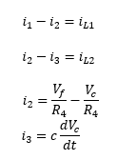





Desarrollo Matemático del circuito

Slide 4

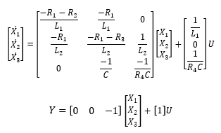


Representación Espacio-estado

Slide 5
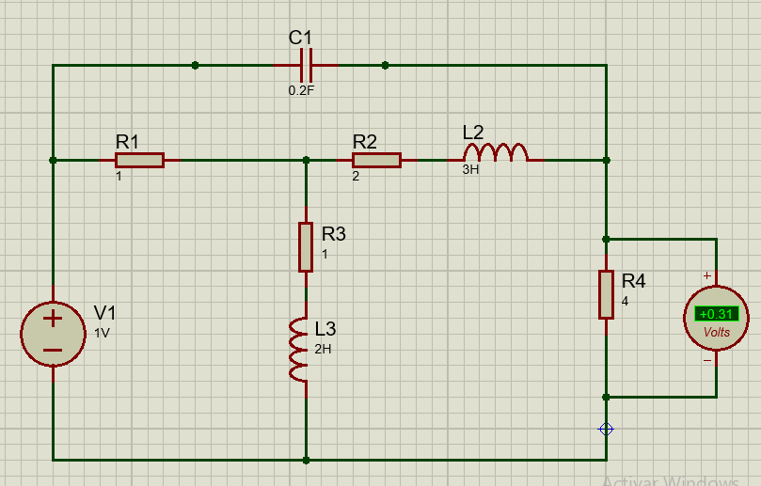
Simulación del Circuito RLC

Slide 6
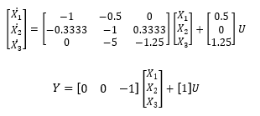
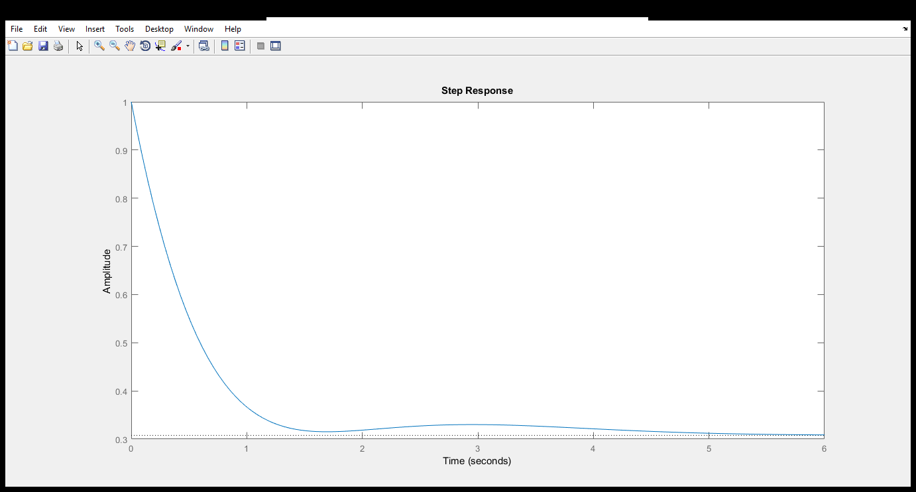
Respuesta Temporal Espacio-Estado

Slide 7

Respuesta Temporal Función de transferencia

Slide 8


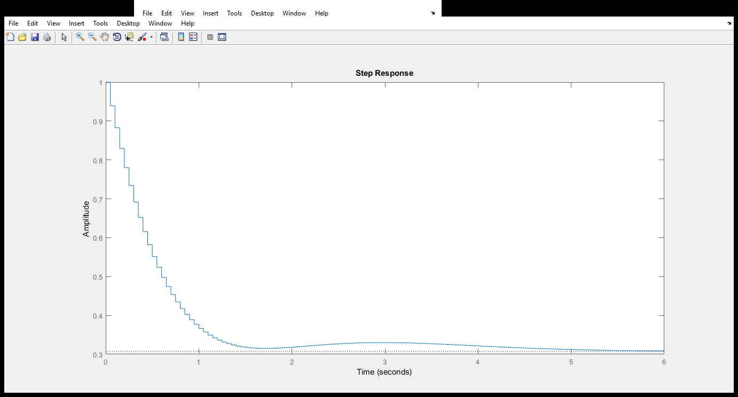
Respuesta Temporal Función de transferencia Discreta

Slide 9
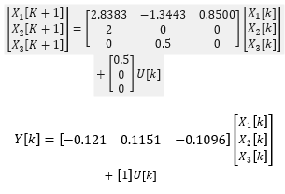
Respuesta Temporal Espacio-Estado Discreto

Slide 10


Emulación en Arduino
Ecuaciones de estado
Ecuación de Salida
Actualización de Valores

Slide 11
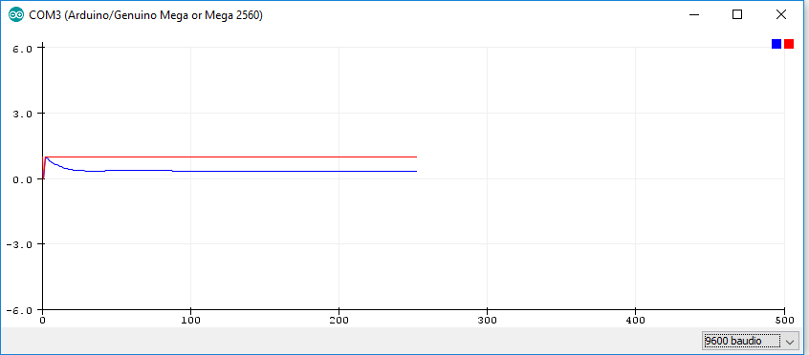
Respuesta Temporal de la Emulación

Slide 12
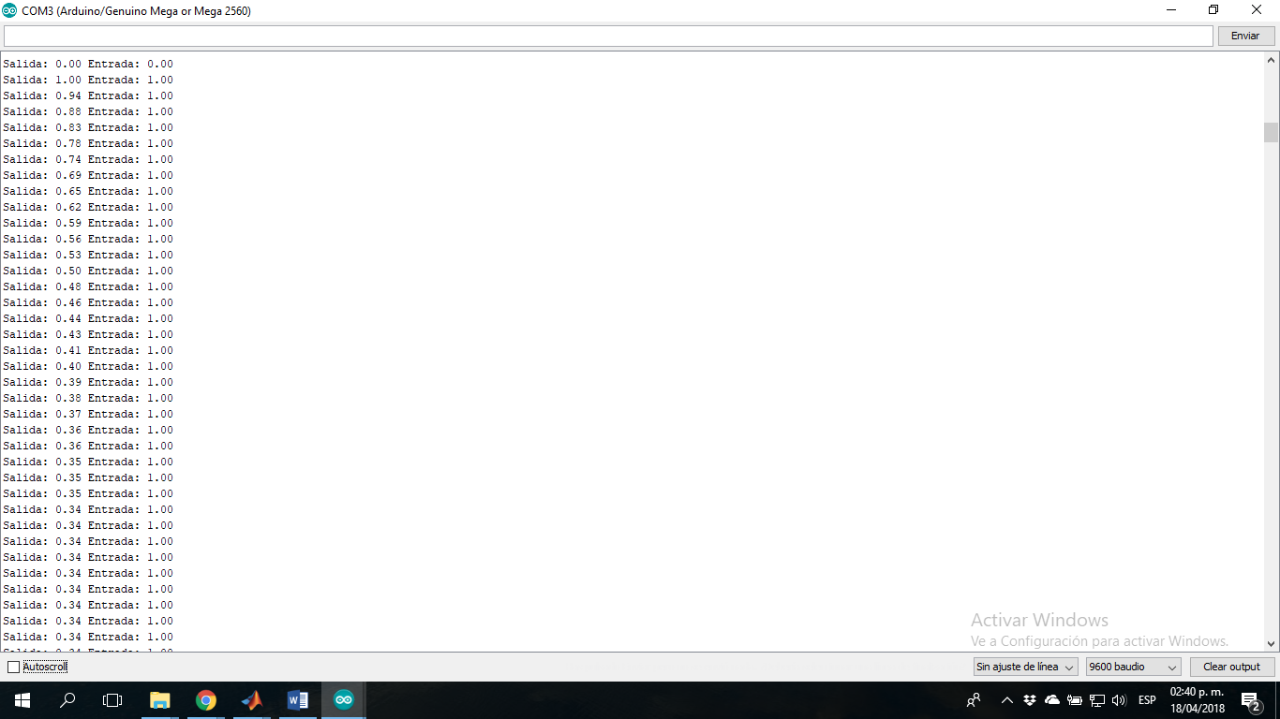
Respuesta Temporal de la Emulación

Slide 13
Referencias
[1].Donald A. Neamen. Dispositivos y Circuitos Electrónicos. 4 ed. McGraw-Hill Interamericana. México: 2012. p 728.
[2].Alan V. Oppenheim. Alan S. Willsky. S. Hamid Nawab. Señales y Sistemas. 3ra ed. Pearson Education. México: 1998. p 956
[3].Dorf, Richard C. Sistemas de Control Moderno. 4 ed. Pearson Educacion. Madrid: 2007. p 882.
[4].Ogata, Katsuhiko. System Dynamics. 2 ed. Prentice-Hall. New Jersey: 1992. P 712.
[5].Ogata, Katsuhiko. Ingeniería de Control Moderna. 5 ed. Pearson Education. Madrid: 2010. P 894.
[6].Mathworks. Documentation Matlab. [Consultado en febrero de 2018.] Disponible en: https://la.mathworks.com/help/matlab/index.html
[7].CHI-TSONG, Chen. SYSTEM AND SIGNAL ANALYSIS. 2 ed. United States of America: Saunders College Publishing. 1994, p 705
[8].Torreto Artero, Oscar. Arduino: Curso Practico de Formación. Alfaomega. México: 2013. P 569.

